Slide 1
都市景観ビジョン・大阪の推進 １ 淀川の魅力ある景観づくりに向けた検討 （民間が主体的に景観づくりに取り組み、積極的に投資できる環境をつくる） ２ 公共事業における景観面でのPDCAサイクルの確立 （公共事業の実施にあたっては、地域の景観づくりの模範となるよう努める） ３ ビュースポット（視点場）の発掘と情報発信 （景観づくりの担い手を育成し、大阪の魅力を創出し、発掘する）
議題 今年度の取組みについて
資料２
１

Slide 2
淀川の魅力ある景観づくりに向けた検討について
グランドデザイン・大阪都市圏
「広域連携型都市構造」を踏まえた都市空間創造の例
淀川における取組イメージ
２

Slide 3
淀川の魅力ある景観づくりに向けた検討について
淀川沿川広域連携型まちづくり戦略 【淀川沿川まちづくりプラットフォーム】
基本目標
淀川沿川の地域資源を活かし、その価値を高め、広域的な視点でつなぐことで、魅力あふれる都市空間を創造し、まちづくりを推進する。
３つの視点
訪れたいまち
住み続けたいまち
誇れるまち
８つの取組み
３

Slide 4
淀川の魅力ある景観づくりに向けた検討について
淀川の景観とまちづくりについて
〇淀川は古くから舟運によって、京都～大阪の交通の要衝地を結び、沿道には歴史街道があり、歴史・文化や市民生活の営みと密接に関わりのある全国的にもめずらしい河川である。
〇淀川では、これまで多様で魅力的な景観を形成してきたが、あまり認知されていないものや十分に活用されていないものも多い。
〇また、近年、舟運の復活、スポーツサイクルブーム、河川空間を活用したキャンプやマラソンの実施など、様々な賑わいや活動が見られる。
○これらの景観資源を広域的な観点から発掘・整理し、これらの景観資源を活用するための実施方策を示すことで、民間主導の魅力ある景観形成に向けた取組みを促し、来訪者の増加を促しながら沿川のまちづくりを促進することが求められる。
４

Slide 5
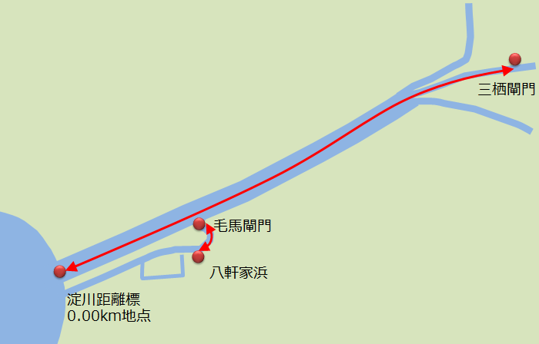
淀川の魅力ある景観づくりに向けた検討について
対象
○検討の対象とする範囲は、ベイエリア（淀川距離標0.00km地点）から伏見（三栖閘門付近）までと、大川の一部（八軒家浜～毛馬閘門）とし、淀川から見た景観（遠景、近景）と淀川を望む景観を対象とする。
○市域を越えて連携することで魅力が高まり、多くの人を惹きつける景観資源を広域的に捉え、自然、構造物などの静の景観資源だけではなく、生物、舟運・鉄道、人の活動などの動の景観資源も対象とする。
５

Slide 6
淀川の魅力ある景観づくりに向けた検討について
淀川の魅力ある景観づくりに向けた検討会
○学識経験者、舟運事業者、国、京都府、沿川市町と意見交換を実施
●委員
京都市立芸術大学 | 美術学部デザイン科大学院美術研究科 教授 | 藤本 英子
大阪府立大学 | 生命環境科学研究科 教授 | 加我 宏之
摂南大学 | 理工学部都市環境工学科 准教授 | 石田 裕子
京阪ＨＤ㈱ | 経営統括室事業推進担当（沿線再耕）部長 | 江藤 知
大阪水上バス㈱ | 代表取締役社長 | 久ノ坪 宏司
一本松海運㈱ | 営業部 課長 | 一本松 英三
伴ピーアール㈱ | 代表取締役 | 伴 一郎
●オブザーバー
近畿地方整備局淀川河川事務所 淀川河川公園管理センター
京都府、淀川沿川の10市町（主に景観担当部局）
６

Slide 7
淀川の魅力ある景観づくりに向けた検討について
●意見交換の論点
①基本目標
②景観資源の発掘と整理
③景観資源の情報発信
④景観資源を活用した実施方策
●スケジュール
■淀川の魅力ある景観づくりに向けた検討会
 | 7月～9月 |  | 10月～12月 | 1月～3月
淀川の魅力ある 景観づくりに向けた検討会 （大阪府） | ●検討会１ 【８月２日予定】 | ●検討会２ （骨子） 【８月下旬頃】 | ●検討会３ (中間とりまとめ) 【10月下旬頃】 | ●検討会４ (とりまとめ) 【１月下旬頃】
説明
回答
説明
回答
報告
■淀川沿川まちづくりプラットフォーム
 | 4月～6月 | 7月～9月 | 10月～12月 | 1月～3月
淀川沿川まちづくり プラットフォーム | ●第１回(6/14) | ●第２回 | ●第３回 | ●第４回
７

Slide 8
淀川の魅力ある景観づくりに向けた検討について
景観資源の発掘方法
①市町・プラットフォームメンバーへの照会
②現地調査
③淀川の魅力ある景観発掘コンテスト
淀川の景観の魅力をできる限り発掘し、広く情報発信するために、淀川の魅力ある景観の発掘コンテストを実施。
【テーマ】
時間軸を考慮した淀川の四季折々の風景
○淀川の景観を撮影した写真とあわせて撮影場所、撮影意図を応募するものとする。
（写真そのものの美しさを競うものではない。）
【実施期間】
受付：７月初旬～９月下旬、審査：10月頃
８

Slide 9
公共事業における景観面でのPDCAサイクルの確立
１．公共事業に係るこれまでの取組みについて
平成４年度 美しい景観づくり連絡調整会議（庁内関係各課で構成）の設置
⇒大阪府の景観づくりを総合的、かつ効果的に推進することを目的
平成11年度 大阪府公共事業景観形成指針の策定
平成20年度 大阪府公共事業景観形成指針の改正（現指針）
平成29年度 都市景観ビジョン・大阪の策定
⇒公共事業が地域の景観に与える影響は大きいため、事業の実施にあたっては、公共自らが景観形成の模範となるよう取り組む
⇒自らの事業が景観形成に寄与するものがどうかを確認する仕組みづくりを検討
平成30年度 ・ 山梨県等へのヒアリングの実施
・ 美しい景観づくり連絡調整会議の開催
⇒「公共事業景観形成推進検討部会」を設置
⇒現状の公共事業における景観面での取り組み、モデル的事業のアンケート調査
９

Slide 10
公共事業における景観面でのPDCAサイクルの確立
２．検討スケジュール
【30年度】
① 第１回景観審議会（7/3） ・他府県の事例調査の状況
⇒部会を設置して検討
② 第１回部会（8月上旬） ・府の公共事業の現状
③ 第２回部会（10月頃） ・課題、論点整理
④ 第３回部会（12月頃） ・制度のたたき台を提示
⑤ 第２回景観審議会（1月下旬） ・中間報告
【31年度】
・ 部会の開催と並行して関係課と調整しモデル的に試行実施、要綱を制定
10

Slide 11
公共事業における景観面でのPDCAサイクルの確立
３．他府県における事例
・ 山梨県における公共事業景観検討の取り組み
【山梨県提供資料】
背景・目的等
道路、河川、橋梁、庁舎等の公共施設は、大規模のものが多く、県民が利用し、目に触れるなど、周辺景観との調和や景観の創造が求められている。
しかし、公共事業を景観形成の視点からチェックする手法が確立されていない。
周辺景観との調和や景観の創出を図るためには、早期の段階で専門家から指導助言を得ることが重要。全事業で専門家からの指導助言を受けることは不可能なため、自己点検手法の確立が必要。
公共事業景観検討の実施
構想段階・設計段階での
専門家からの指導助言
２本柱
自己点検手法の確立
①景観アドバイザー会議
②自己点検チェックシート
※Ｈ２６より本格実施
11

Slide 12
公共事業における景観面でのPDCAサイクルの確立
【山梨県提供資料】
概略フローチャート
構 想 段 階
設 計 段 階
施 工 段 階
維持管理段階
（概略・予備・基本設計等）
（詳細・基本設計等）
自己点検チェックシート
景観カルテ
自己点検チェックシート
景観カルテ
自己点検チェックシート及び
景観カルテ
必要に応じて見直し
小規模な改修であっても
自己点検チェックシート
によるチェック
助言
助言
助言
助言
景観アドバイザー会議による検討
景観アドバイザー活用事業によるアドバイザーの派遣
※景観アドバイザー会議：景観への影響が特に大きいもので、大規模な公共事業を実施（県土整備部・農政部・森林環境部）
景観アドバイザー会議の実施状況
 | 実施箇所数 | 実施工種実績
Ｈ２7 | 10 | 橋梁、道路、建物（外構含）、河川、急傾斜地
Ｈ２8 | 5
Ｈ２9 | 12
12

Slide 13
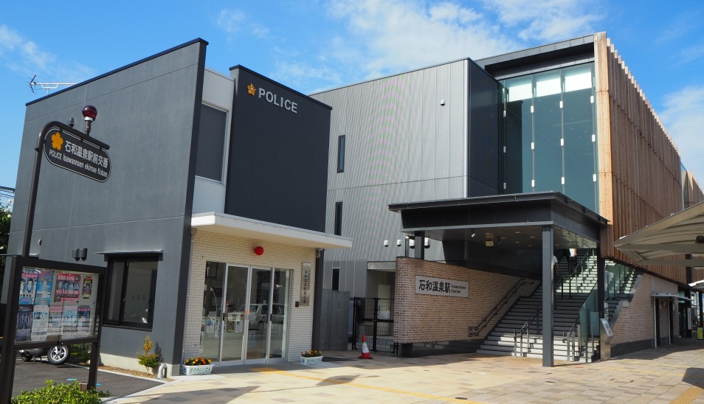
公共事業における景観面でのPDCAサイクルの確立
■山梨県 石和駅前交番における事例
【山梨県提供資料を基に大阪府が作成】
第１回目景観アドバイザー会議
設計の諸条件や景観特性等を把握した段階で実施
第２回目景観アドバイザー会議
構造比較検討や概略的な一般図ができた程度で実施
【実施内容】
・現地確認、諸条件や問題点等の様々な議論
・今後設計を進め上での留意点等の主なアドバイス
【実施内容】
・比較検討案等についてアドバイスを享受、議論
第１回時点（案）
第２回時点（案）
竣工
最終成果
13

Slide 14
公共事業における景観面でのPDCAサイクルの確立
 | 適用の範囲 | 景観検討の流れ | 運用開始
＜山梨県＞ 公共事業景観 検討実施要領 平成２９年度１２件 ・警察署 ・県営住宅 ・河川改修 等 | ①全体事業費が10億円以上となる予定 の事業 ②県土整備部の事業一覧の中から 景観づくり推進室長が必要と認めたもの ⇒概ね5,000万円以上の事業で 景観上大きな影響を与えると事業 ※目安として山梨県が指定する ビューポイントから見えるもの | ① 事業担当者が自己点検チェック → シートにより景観配慮事項を設定 ② 特に景観への影響が大きいものは 景観アドバイザーから意見聴取 → 構想段階、設計段階各２回 ③ 事業担当者は、構想・設計の各段 階でシートにより達成状況を確認 ④ 事業担当者は、施工時にシートの 内容を確認 | 平成27年度 （試験運用） 平成28年度 実施開始
＜三重県＞ 三重県公共事業 景観検討システム 要綱（案） 平成２９年度２件 ・海岸浸食対策 ・農道整備 | 景観検討を必要と判断した公共事業 （重点検討事業） ①優れた景観を有する地域 ②事業規模が大きい事業（事業別設定） ③優れた景観を創造すべき地域の事業 例） 優れた景観を有する地域 ・景観地区 ・世界遺産 ・歴史的風致維持向上計画の重点地区 など | ① 景観特性・検討シートを作成し、 事業課及び景観担当課と協議 ② 「重点検討事業」については 景観アドバイザーへ意見聴取 ③ シート及び景観アドバイザーへの 意見聴取録を基に設計 ④ 景観検討を踏まえた事業の実施 | 平成23年度 から試験 運用開始 （継続中）
14

Slide 15
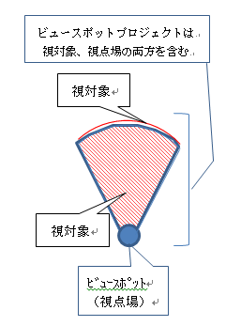
ビュースポット（視点場）の発掘と情報発信
■プロジェクトの概要（案）
１．名称
（仮称）ビュースポットおおさか発掘・発信プロジェクト
２．目的
「きらめく世界都市・大阪の実現」につながる大阪らしい景観を美しく眺めることができる場所（ビュースポット）を、府民・市町村等から広く募集・選定し、情報発信することで、府民・事業者、市町村の景観に対する取組みとの相乗効果を図り、府域全体での良好な景観形成に向けた継続的な取組みを効果的に推進する。
※ビュースポットとは
府内の景観資源を美しく眺めることができる場所、自然などの眺めの
良い場所だけではなく、旧街道や宿場町などの歴史的・文化的景観や
美しいまちなみを眺めることのできる場所
15

Slide 16
ビュースポット（視点場）の発掘と情報発信
３．発掘・選定
・ 一般公募、市町村からの推薦などにより募集
・ 複数年にわたり継続して実施
４．情報発信
① 行政からの発信
・ 大阪府と市町村による大阪景観形成誘導推進協議会のＨＰの活用
・ ＨＰ、ＳＮＳなどを活用した情報発信
② 民間と連携した発信
・ 「（仮称）ビュースポットカード」の作成・配布による情報発信
５．ビュースポットの検証
・ ビュースポットからみる景観の変化（新たに阻害要因が発生していないか等）を定期的に確認
16

Slide 17
ビュースポット（視点場）の発掘と情報発信
６．景観まちづくり等への活用
① 府民・事業者の景観への興味・関心の向上と景観まちづくり活動につなげる
・ ビュースポットを対象にフォトコンテストを実施し、写真を追加していく。
（時期、時間、天候、方向などの違いによる写真を追加していく）
② 既存景観行政の評価等につなげる
・ ビュースポットの整備（市町村への提案・働きかけ）
・ 視対象の保全（府景観計画区域の再検討、市町村への提案・働きかけ）
・ ビュースポットから見える公共施設の景観への配慮
③ ビュースポットを活用した観光振興、定住促進につなげる
・ ビュースポットを巡るまちあるきルートの作成など観光振興につなげる
・ ビュースポットに選定されたことでそこに住む人々のシビックプライドの向上につなげる
17

Slide 18
ビュースポット（視点場）の発掘と情報発信
■ビュースポットの募集・選定方法（案）
１．応募内容
・ ビュースポットからの景観（視対象）を撮影した写真
・ ビュースポットの位置、コメント（おすすめ理由等）、応募者名
２．テーマの設定
（案１） テーマを設定せず募集
例） 毎年20件程度を選定。最大100件程度に到達するまで継続実施。
メリット ： 大阪府域全体をみて、選定が可能。どこの地域でも応募しやすい。
ディメリット ：応募が多数の場合、選定が困難となる可能性がある。
（案２） テーマ（大阪の景観特性別等）を１年ごとに設定し募集
例） 「水辺（河川、湾岸、池等）」→「歴史」→「山並み・緑地」→「都市・インフラ」
→ 各20件程度選定。全体で100件程度選定。
メリット ： 複数年実施することで府民の景観への継続的な意識高揚を図れる。
視対象が限定されているので、応募がしやすい。
ディメリット ： 各景観特性を横断的に評価することが困難
応募が少ない可能性がある。
18

Slide 19
ビュースポット（視点場）の発掘と情報発信
３．募集方法
① 一般からの募集 ⇒建築関係団体、景観サポーター等を活用し広く募集
② 市町村からの推薦
４．ビュースポットの要件
① 府内の景観資源を美しく眺めることができる場所であること
② ビュースポット（視点場）が大阪府内であること
③ ビュースポット（視点場）が適切に維持管理されていること
④ 立ち入りが禁止されていない場所であること
⑤ 応募写真と現地の様子が著しく異なるものでないこと
19

Slide 20
ビュースポット（視点場）の発掘と情報発信
５. 審査・選定
◆ 審査・選定の方法
・ 事務局でビュースポットの要件等の確認
・ （仮称）景観ビジョン推進部会で写真に基づき審査・選定
・ 各市町村への照会（ネガティブチェック）
◆ 審査・選定の基準等
・ 「きらめく世界都市・大阪の実現」につながる大阪らしい景観を美しく眺めることができるビュースポットを選定する。
・ 応募者の属性（一般、市町村等）に関係なく、部会で審査し選定する。
・ 応募があったビュースポットの写真で審査する。
・ 一つの景観資源（視対象）に対して複数のビュースポットがある場合、代表的なビュースポットを複数選定する。（上限数を設定）
・ 一つのビュースポットに対して複数の優れた視対象がある場合、ビュースポットを選定したうえで、複数の視対象をセットで紹介する。
・ 同じビュースポット・同じ視対象で季節や時間等が異なる応募がある場合、代表的な時間等の写真によってそのビュースポットを選定したうえで、その他をセットで紹介する。
20

Slide 21
ビュースポット（視点場）の発掘と情報発信
６．審議会での議論スケジュール等
① 第１回景観審議会（7/3）
⇒ ビュースポット事業に取り組むことの説明。部会の設置
② 第１回部会（８月上旬）
⇒ 募集対象・条件、選定基準について議論。
③ 第３回部会（１２月頃）
⇒ ビュースポットの審査・選定
④ 第２回景観審議会（１月下旬）
⇒ ビュースポット選定の報告
ビュースポットの募集 （９月～１１月）
ビュースポットの公表 （１月下旬）
21

